Slide 1
Taller de simulación de sistemas
Estudiante: Fabio Andres Salguero Velazco

Slide 2
Método de Composicion
Es una técnica que se aplica cuando la función de probabilidad original f(x) es muy compleja, "rompiéndola" o dividiéndola geométricamente en una mezcla de varias subáreas más sencillas (como A_1, A_2, A_3).
Transformada Inversa Aplicada
Es un método matemático que toma la función de probabilidad acumulada $F(x)$ de una variable, la iguala a un número al azar $R$ (entre 0 y 1), y despeja directamente la variable de interés mediante la ecuación:

Slide 3
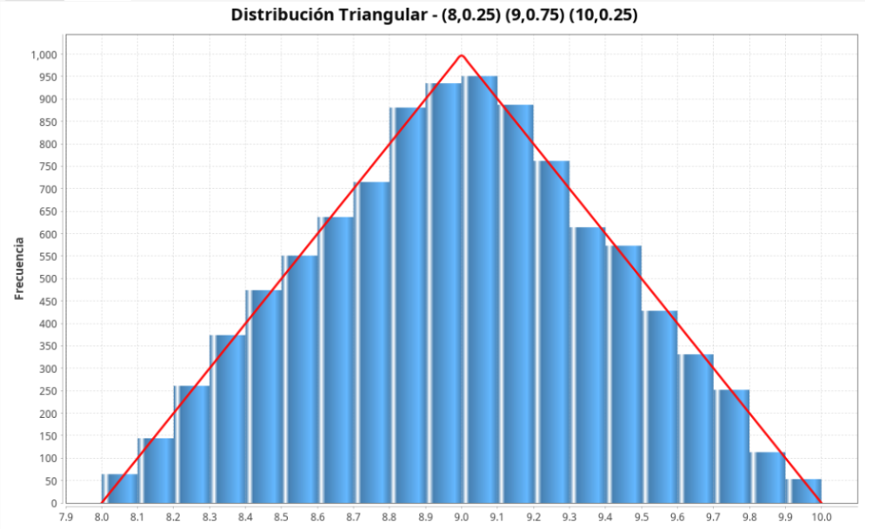
Distribucion Triangular
Para una triangular (a,b,c) existe un algoritmo simple basado en un umbral que determina el tramo ascendente o descendente. Generar R ~ U(0,1); si R ≤ (b−a)/(c−a) entonces x = a + sqrt((c−a)(b−a)·R), de lo contrario x = c − sqrt((c−a)(c−b)·(1−R)). Este procedimiento se aplicó a variables AF y AC y a flujos e inflación en el proyecto.

Slide 4
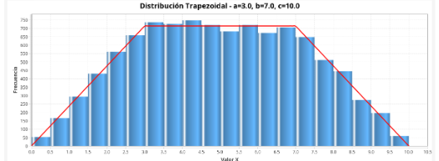
Método Trapezoidal
01
02
03
Regiones
Selección
Transformada
Calcular las probabilidades de las tres regiones: triángulo izquierdo, rectángulo central y triángulo derecho.
Generar un valor R en [0,1] y ubicar la región según las probabilidades acumuladas.
Aplicar la transformada inversa dentro de la región elegida (usar la recta de ese subintervalo para obtener la muestra).

Slide 5
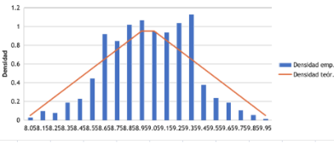
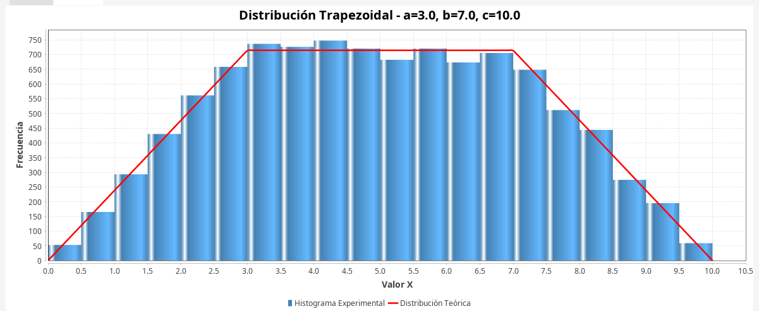
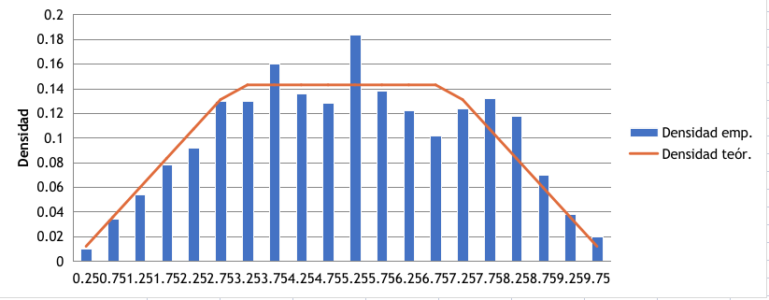
Graficos - parte 1

Slide 6
Equivalencia Excel–Java
Lógica implementada en matrices: cada fila = día o corrida; AF simulado con =SI(R<=p; fórmula de raíz; otra fórmula), flujos e inflación con condiciones análogas; se usa =TIR() para cada corrida.
Núcleo lógico idéntico: función generarTriangular(a,b,c,R) y método numérico de bisección para TIR; ejecuciones masivas que replican las corridas individuales.
La validación por pruebas de escritorio cruzadas garantiza consistencia entre plataformas para cada corrida.

Slide 7
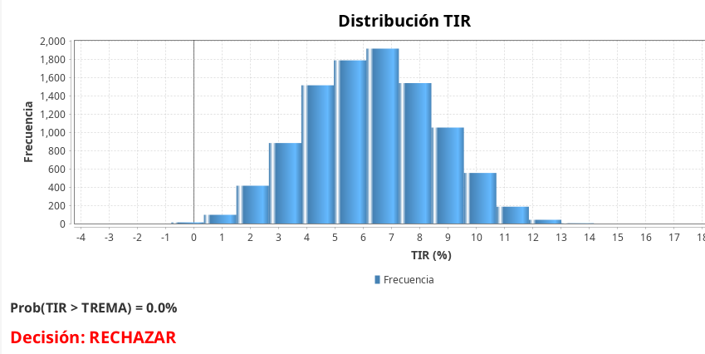
TIR vs TREMA
0%
1,000 corridas muestran que la probabilidad de superar TREMA (15%) es nula; una corrida de ejemplo arroja TIR 8.40%, por debajo del umbral.
Probabilidad de superar TREMA
8.40%
TIR de la corrida de ejemplo
1,000
Corridas simuladas

Slide 8
Costos y variación
N=10, Continuo
Costo total anual; desviación respecto al simulado +0.11% (1,404,778.00)
$1,403,236
N=11, Continuo
Costo total anual; desviación respecto al simulado −1.06% (1,368,772.00)
$1,383,461
N=12, Continuo
Costo total anual; desviación respecto al simulado +1.08% (1,394,157.00)
$1,379,259
Interpretación general
Desviaciones < 1.5% validan convergencia entre modelos y justifican selección operativa (11 o 12 camiones) según tolerancia al riesgo
—

Slide 9
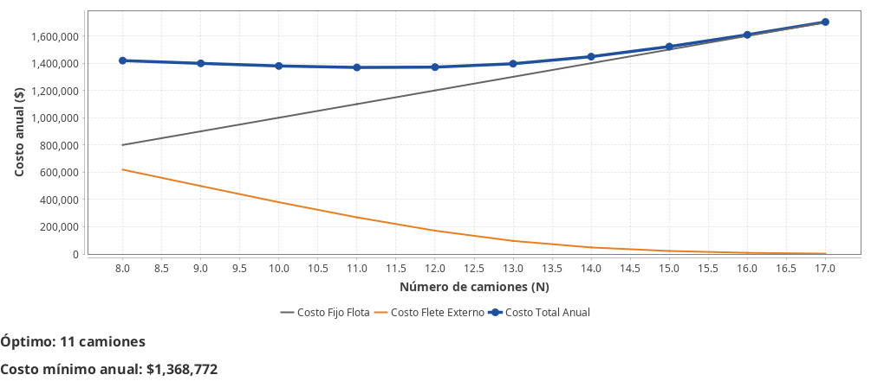
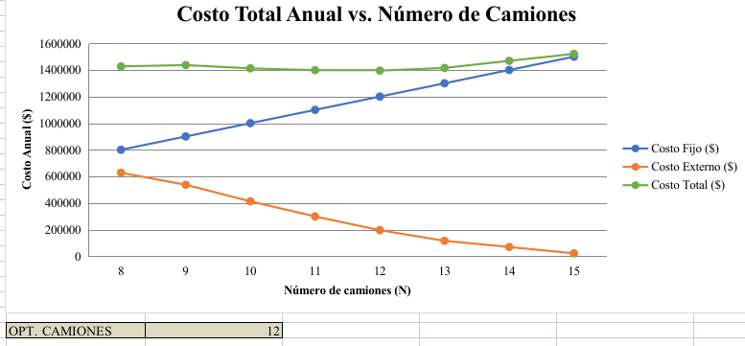
Gráficos

Slide 10
Conclusión
Los métodos matemáticos presentados—Transformada Inversa y Composición para distribuciones trapezoidales y triangulares—demuestran solidez en escenarios complejos. Las implementaciones en Excel y Java, probadas con escritorio, respaldan decisiones bajo incertidumbre. Aplicaciones clave: evaluación estocástica de inversión y optimización de flota confirman la validez de la lógica y esperan su adopt

Slide 11
GRACIAS

